Slide 1
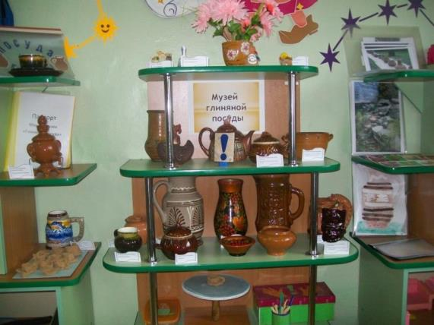
Мини-музей.
«глиняная посуда»
Ионова Юлия Петровна
МБДОУ ДС № 35 г. Чебаркуль

Slide 2
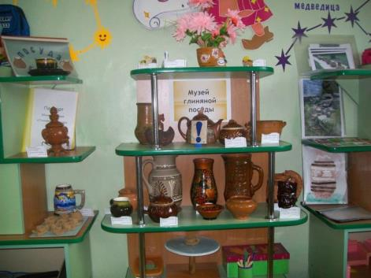
Цель мини-музея
Расширять кругозор детей об окружающем мире посредством ознакомления их с разнообразием глиняной посуды, способами изготовления этой посуды, её назначением, свойствами посуды сделанной из глины.

Slide 3
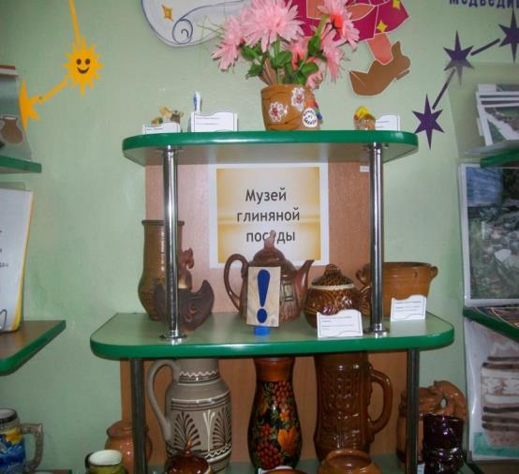
Задачи мини-музея
Обогащение предметно – развивающей среды ДОУ
Формировать знания детей о назначении музеев, кто там работает. с правилами поведения в музее.
Познакомить дошкольников с разнообразием глиняной посуды, способами её изготовления, назначения, свойствами .
Воспитывать уважение к труду людей, бережное отношение к продуктам их труда.

Slide 4
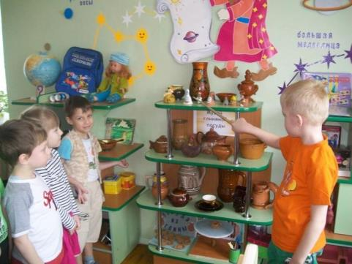
Принципы подбора материала для мини-музея
Принцип учета возрастных особенностей дошкольников;
Принцип опоры на интересы ребёнка;
Принцип осуществления взаимодействия воспитателя с детьми при руководящей роли взрослого;
Принцип наглядности, последовательности;
Принцип сотрудничества и взаимодействия.

Slide 5
Программно-методическое обеспечение
Образовательная программа ДОУ, (утверждённая Педагогическим советом, протокол №4 от 28.08.2011 года) разделы «Познание», «Социализация», «Коммуникация», «Художественное творчество», «Чтение художественной литературы».
Основная общеобразовательная программа «От рождения до школы» под ред. Н.Е. Вераксы, М.А.Васильевой, Т.С.Комаровой, 2010 год
Практические разработки:
Рыжова Н. А. , Логинова Л.В. , Дьяконова А.И.
«Мини-музей в детском саду», - М.: Линка-Пресс, 2008;
Чумалова Т. Музейная педагогика для дошкольников.- Дошкольное воспитание №10, 2007;
Чумалова Т. «Основные принципы музейной педагогики».- Дошкольное воспитание №3, 2008;

Slide 6
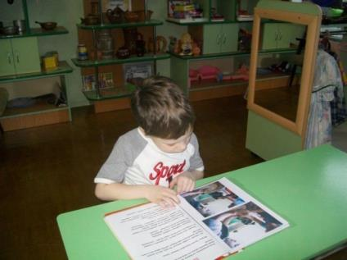
«Библиотека»
Содержание мини-музея
Цель: Через ознакомление с художественной литературой расширять кругозор дошкольников о груде гончара и продуктах его деятельности.
Стихотворения
Загадки
Сказки
Пословицы и поговорки
Иллюстрации

Slide 7
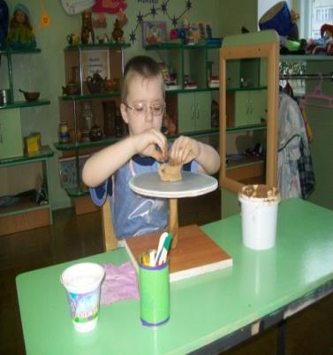
«Сами - своими руками»
Цель: Через самостоятельное творчество (работа с глиной) закреплять знания, умения и навыки дошкольников.
Изготовление глиняной посуды
Глиняные сувениры

Slide 8
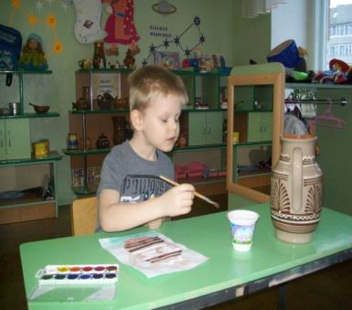
«Галерея»
Цель: Через детское художественное творчество отслеживать знания, умения, навыки детей, возможность использовать их в самостоятельной деятельности.
Декоративное рисование
Роспись глиняной посуды, сувениров

Slide 9
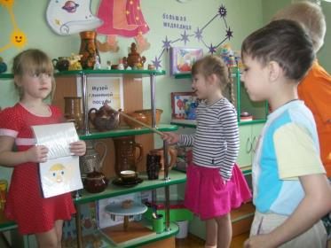
«Игротека»
Цель: Через словесные, дидактические, режиссерские игры: «Хорошо – плохо», «Собери целое», «Чего не стало», «Что изменилось», «Магазин», «Столовая», уточнять и систематизировать знания детей. Развивать внимание, мышление, наблюдательность, усидчивость, умение поддерживать игровой диалог.
Дидактические игры
Иллюстрации
Продукты детского творчества (посуда, сувениры)

Slide 10
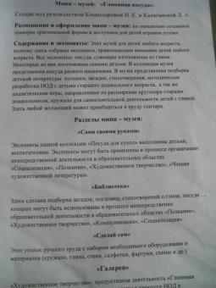
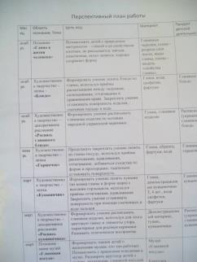
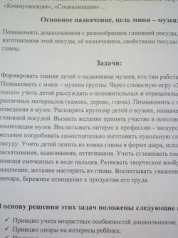
Организация работы в мини-музее
Паспорт мини-музея
Перспективный план работы на учебный год
Разработаны конспекты
НОД

Slide 11
Методы и приёмы работы
Словесные
Наглядные
Практические
Беседа
Моделирование
Дидактическая игра
Чтение художественной литературы
Рассматривание иллюстраций
Творческие задания
Схемы-алгоритмы
Заучивание стихотворений,
пословиц, загадок
Макеты
Демонстрация видеофильмов

Slide 12
Взаимодействие с родителями
при организации работы
в мини - музее
Подбор иллюстративного материала
Изготовление схем, моделей, алгоритмов
Привлечение родителей к наполнению развивающей среды
Привлечение родителей к проведению экскурсий
Привлечение родителей к оформлению
мини-музея
Анкетирование
Индивидуальная беседа

Slide 13
Спасибо за внимание
Конец

